Slide 1
第四章 存储器管理
存储器的层次结构
程序的装入和链接
连续分配方式
对换
分页存储管理
分段存储管理
Page <number>

Slide 2
连续分配方式
连续分配方式是指为一个用户程序分配连续的内存空间
广泛应用于20世纪60-70年代的操作系统中，目前也有应用
简单、方便
Page <number>

Slide 3
连续分配方式
单一连续分配
固定分区分配
动态分区分配
可重定位分区分配
Page <number>

Slide 4
单一连续分配
单一连续分配是最简单的一种存储管理方式，但只能用于单用户、单任务的操作系统中
采用这种存储管理方式时，可把内存分为系统区和用户区两部分，系统区仅提供给OS使用；用户区是指除系统区以外的全部内存空间
实现：
  分配：若作业所需空间小于用户区，则分配给该作业，否则拒绝分配
  回收：作业运行结束回收整个用户区
优点
  管理简单
缺点
  内存空间浪费大
Page <number>

Slide 5
连续分配方式
单一连续分配
固定分区分配
动态分区分配
可重定位分区分配
对换（Swapping）
Page <number>

Slide 6
固定分区分配
最简单的可运行多道程序的存储管理方式
将内存用户空间划分为若干个固定大小的区域，每个分区中只装入一道作业
划分分区的方法
  分区大小相等 即使所有的内存分区大小相等
    每个分区太大 浪费
    每个分区太小 可能装不下大作业
  分区大小不等 划分为多个大、中、小搭配的分区
    根据程序大小决定所使用的分区
    如，大教室容100人、中教室容70人、小教室容40人
Page <number>

Slide 7
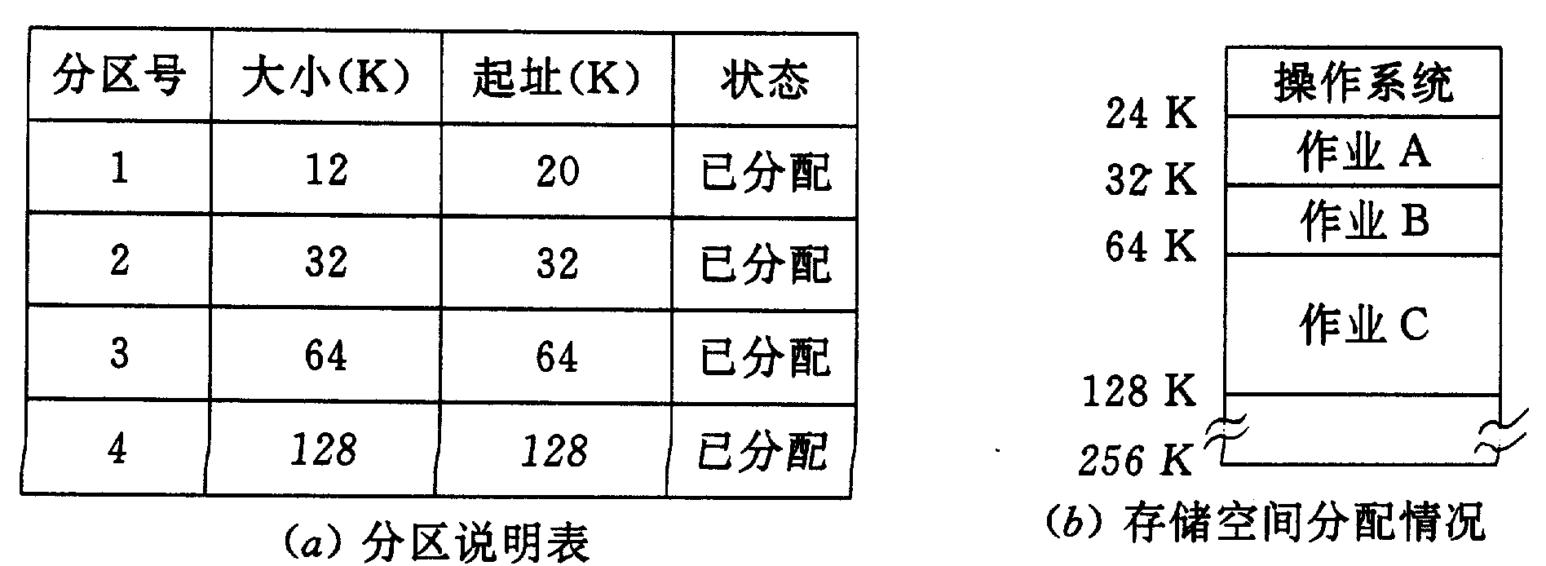
固定分区分配
内存分配
  按分区使用表进行分配
20
Page <number>

Slide 8
固定分区分配
优点：简单，容易实现
缺点：空间利用率较低
  存在“内零头”
Page <number>

Slide 9
连续分配方式
单一连续分配
固定分区分配
动态分区分配
可重定位分区分配
对换（Swapping）
Page <number>

Slide 10
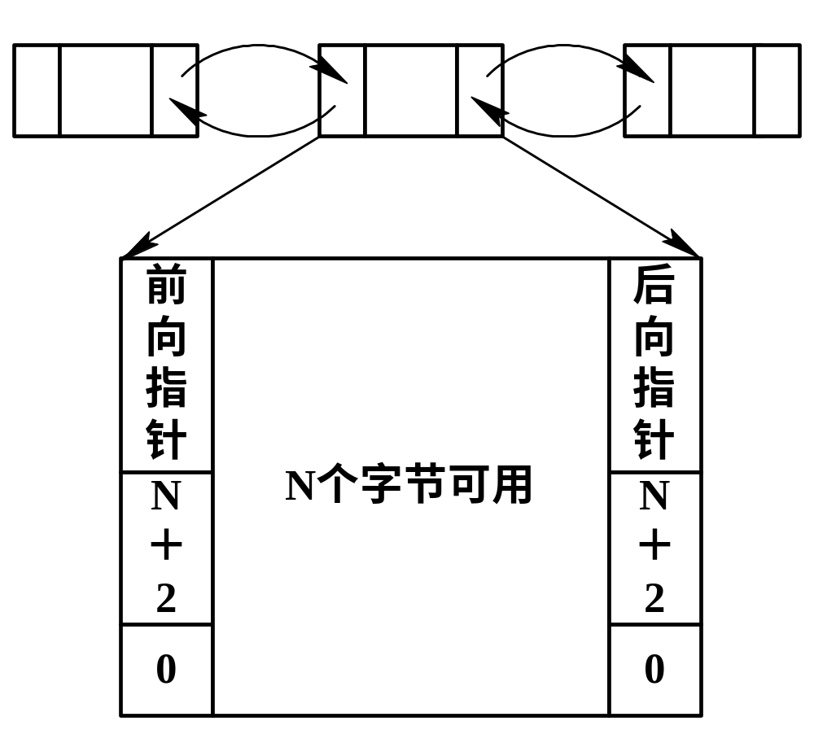
动态分区分配
根据进程的实际需要，动态地为之分配内存空间
分区分配中的数据结构
  空闲分区表 记录每个空闲分区的情况
  空闲分区链 实现对空闲分区的分配和链接
Page <number>

Slide 11
动态分区分配
分区分配算法
基于顺序搜索的动态分区分配算法
  首次适应算法FF
    空闲分区链以地址递增顺序链接
    分配时从链首开始查找，找到一个大小可满足的空闲分区，划出一块给请求者
    可能会造成在低地址部分很多难以利用的小空闲分区
Page <number>

Slide 12
动态分区分配
  循环首次适应算法
    该算法是由首次适应算法演变而成的
    每次分配时从上一次找到空闲分区的下一个空闲区开始
    减少查找空闲分区开销，但造成缺乏大的空闲区
Page <number>

Slide 13
动态分区分配
  最佳适应算法
    每次分配时，把能满足要求、又是最小的分区分配给作业
    要求将空闲区按容量大小排序
    宏观上看，会在存储器中留直许多难以利用的小分分区
  最差（坏）适应算法
    每次分配时，把能满足要求、又是最大的分区分配给作业
    要求将空闲区按容量大小排序
    剩余的空间最大化，可以保证不出现太小的“零头”
Page <number>

Slide 14
动态分区分配
在系统中，按地址从低到高排列的内存空间长度是：10kB,4kB,20kB,18kB,7kB,9kB,12kB,15kB，对于如下列顺序的段请求：
(1)12kB, (2)10kB, (3)15kB,(4)18kB,(5)12kB
分别使用首次适应、最佳适应、循环首次适应算法说明空间的取用情况
Page <number>

Slide 15
动态分区分配
10kB
4kB
20kB
18kB
7kB
9kB
12kB
15kB
Page <number>

Slide 16
请求：(1)12kB, (2)10kB, (3)15kB,(4)18kB,(5)12kB
10kB
（2）分配10kB
4kB
10kB
4kB
7kB
4kB
（1）分配12kB
余8kB
9kB
20kB
（1）分配12kB
余8kB
20kB
18kB
10kB
（2）分配10kB
18kB
（2）分配10kB
余8kB
（3）分配15kB
余3kB
7kB
12kB
（1）分配12kB
7kB
15kB
（3）分配15kB
9kB
9kB
12kB
（5）分配12kB
18kB
（4）分配18kB
12kB
（5）分配12kB
15kB
20kB
（5）分配10kB
余10kB
15kB
（3）分配15kB
a.首次适应算法
b.最佳适应算法
c.循环首次适应算法

Slide 17
动态分区分配
基于索引搜索的动态分区分配算法
  快速适应算法（分类搜索法）：
    将空闲分区按照容量大小分类，对每类分区单独设立一个空闲分区链
    内存中设立一张管理索引表记录各类型空闲分区链表表头指针
    分配时：
      根据进程大小搜索索引表找到合适的最小空闲区链表
      取该链表第一个空闲分区分配
Page <number>

Slide 18
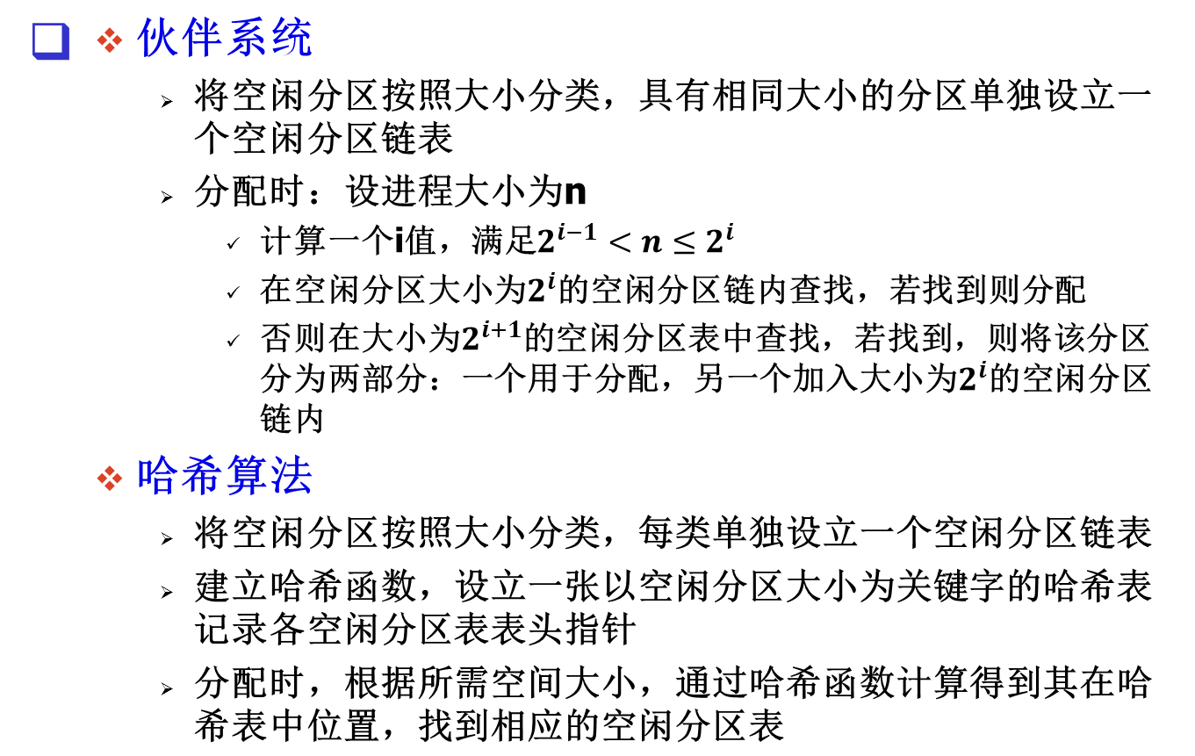
动态分区分配
Page <number>

Slide 19
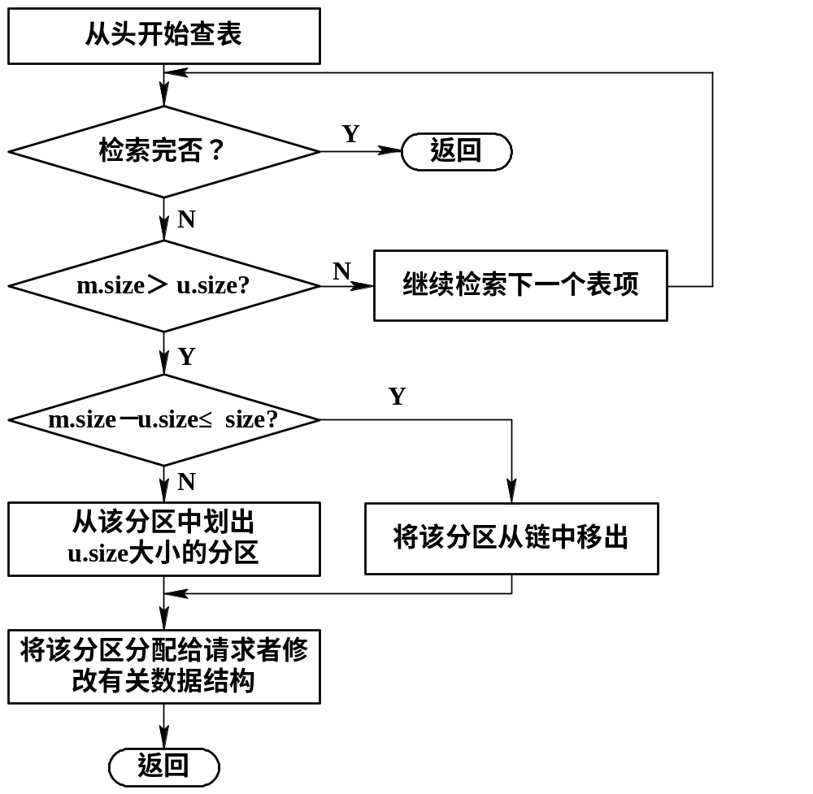
分区分配操作
  分配内存

Slide 20
动态分区分配
分区分配操作
  回收内存
  进程运行完释放内存时，系统根据回收区的首地址，从空闲链表区找到相应的插入点，有以下几种情况
    回收区与插入点的前一个空闲分区相邻接
    回收区与插入点的后一个空闲分区相邻接
    回收区同时与插入点的前、后两个分区相邻接
    回收区不与任何空闲区邻接
Page <number>

Slide 21
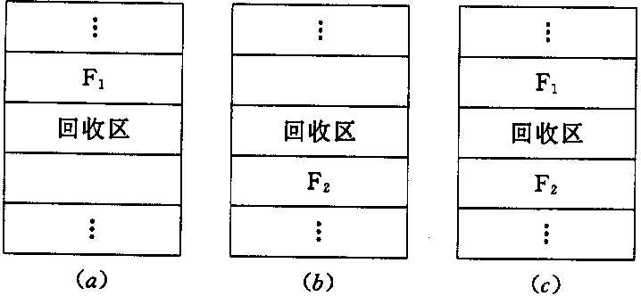
动态分区分配
Page <number>

Slide 22
连续分配存在的问题
内存碎片：由于各作业请求和释放主存块的结果，会导致内存中经常出现大量分散的小空闲区。内存中这种容量太小，无法被利用的小分区称为碎片
内碎片 固定分区中
外碎片 可变分区中
问题：
  减少了内存中作业的并发数
  内存浪费、利用率低
  存储分配和释放速度慢
碎片大大的问题：有资源但没法使用
Page <number>

Slide 23
碎片问题的解决
紧凑：把小碎片合并起来使之成为一个大分区
离散分配方式：把程序分成几部分装入不同的分区中去，也就是改变程序连续存放的要求。
Page <number>

Slide 24
碎片问题的解决——紧凑
实现方法：
  移动各用户分区中的程序，使他们集中于主存的一端(顶部或底部)，而使碎片集中于另一端，从而连成一个完整的大分区，这种技术通常称为存储器的“紧凑”或“拼接”
  什么时候紧凑？
    在找不到足够大的空闲分区来满足用户需求时
  前提：系统总的空闲空间足以满足用户需求
  实现方式：
    有空闲分区回收立即紧凑
      系统始终只有一个空闲分区
      系统开销非常大，极大降低了系统效率
    找不到足够大空闲区时紧凑
      系统开销小
      管理复杂
Page <number>

Slide 25
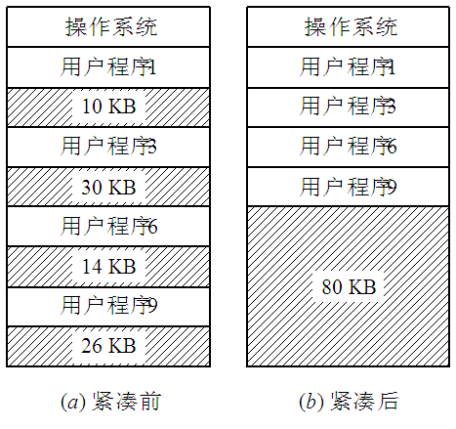
碎片问题的解决——紧凑
  产生的问题：
    在找不到足够大的空闲分区来满足用户需求时，进行紧凑处理，用户程序需要在主存中移动。程序移动后会无法正确执行（静态重定位）
用户程序 (60K)
Page <number>

Slide 26
碎片问题的解决——紧凑
回顾原来地址转换的方法：
  当用户程序被装入内存时，一次性实现逻辑地址到物理地址的转换，以后不再转换。
无法确定何时发生程序移动，移动到何处。
所以不能预先转换地址
→ 在执行指令的时候进行地址转换（动态重定位）
Page <number>

Slide 27
连续分配方式
单一连续分配
固定分区分配
动态分区分配
可重定位分区分配
Page <number>

Slide 28
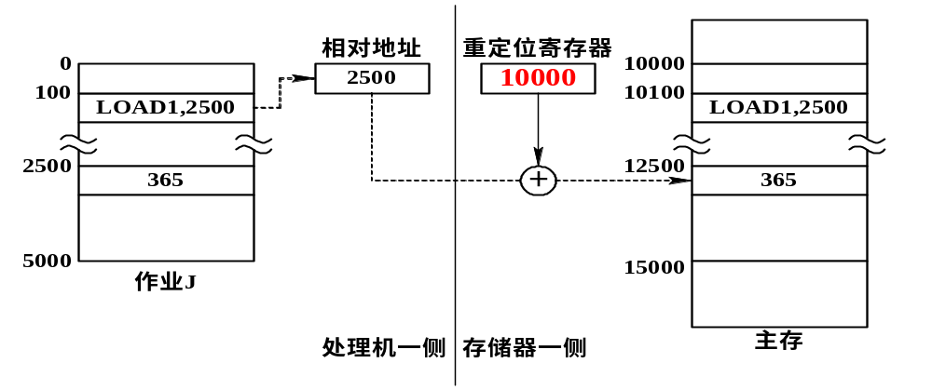
可重定位分区分配
动态重定位的实现
  作业装入内存后的所有地址仍是相对地址，将相对地址转换成物理地址的工作在指令执行时进行
  需要有硬件地址变换机构的支持
Page <number>

Slide 29
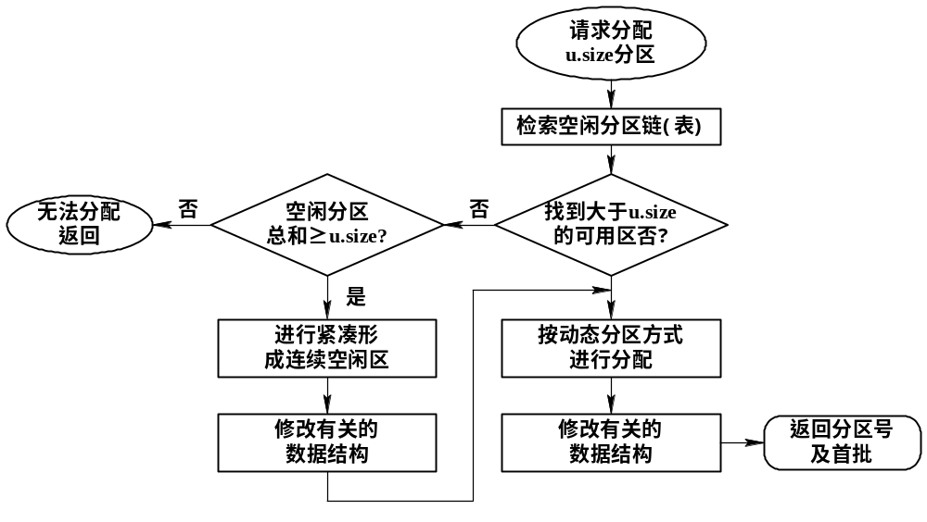
可重定位分区分配
动态重定位分区分配算法
返回分区号
及首址
Page <number>

Slide 30
第四章 存储器管理
存储器的层次结构
程序的装入和链接
连续分配方式
对换
分页存储管理
分段存储管理
Page <number>

Slide 31
对换（Swapping）
对换的引入
  所谓“对换”， 是指把内存中暂时不能运行的进程或者暂时不用的程序和数据，调出到外存上，以便腾出足够的内存空间，再把已具备运行条件的进程或进程所需要的程序和数据，调入内存。对换是提高内存利用率的有效措施
  如果对换是以整个进程为单位，称为“整体对换”或“进程对换”
  如果对换是以“页”或“段”为单位进行的，则称为“页面对换”或“分段对换”，又统称为“部分对换”
Page <number>

Slide 32
对换（Swapping）
对换空间的管理
  外存中对换区主要存放从内存中换出的进程，对换空间管理的主要目标是提高进程换入和换出的速度
  为了对对换区中的空闲盘块进行管理，在系统中应配置相应的数据结构，以记录外存的使用情况。其形式与内存在动态分区分配方式中所用数据结构相似。在空闲分区表中的每个表目中应包含两项， 即对换区的首址及其大小，它们的单位是盘块号和盘块数
  对换区的分配采用连续分配方式，分配算法可以是首次适应算法、循环首次适应算法或最佳适应算法
Page <number>

Slide 33
对换（Swapping）
进程的换出与换入
  进程的换出
    系统首先选择处于“阻塞”状态且优先级最低的进程作为换出进程，将该进程的程序和数据传送到磁盘的对换区上，回收该进程所占用的内存空间，并对该进程的进程控制块做相应的修改
  进程的换入
    系统找出“就绪”状态但已换出的进程，将其中换出时间(换出到磁盘上)最久的进程作为换入进程，将之换入，直至已无可换入的进程或无可换出的进程为止
Page <number>

